Slide 1
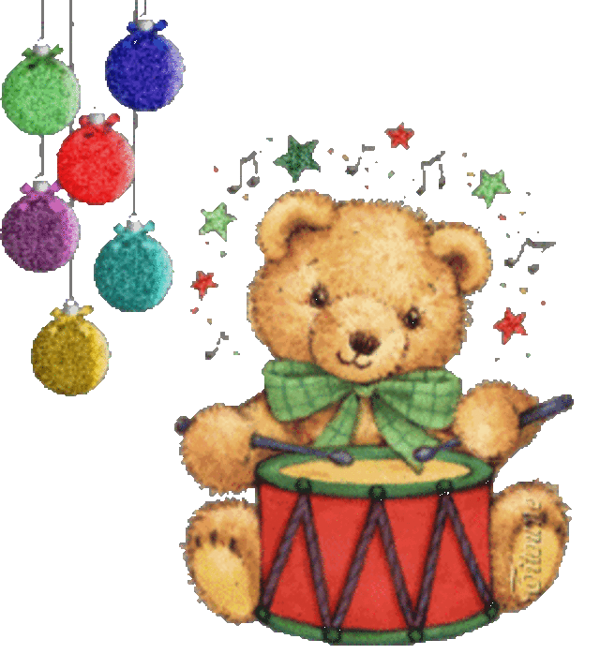
«День рождение Мишки!!!» (для детей младшего дошкольного возраста) МКДОУ д/с №4 «Красная шапочка» инструктор по физической культуре Платова Анжелика Георгиевна

Slide 2
По лужайкам прыг да скок, ест капусту и морковь… (подвижная игра «Зайка серенький сидит»)

Slide 3
(Зайка хочет Мишке подарить морковку) Игра «Собери морковку»

Slide 4
(имитация, звукоподражание) Игра «По ровной дорожке»

Slide 5
(Ежик в гости к Мишке поспешил, все грибочки растерял) Игра «Собери грибочки»

Slide 6
Что любит Мишка? А кто мед делает? (имитация жужжание пчел)

Slide 7
(Белка в гости тоже приглашена, а орешки для Мишки собрать не успела) Игра «Собери орешки»

Slide 8
(Рыжая плутовка красоту навела, на праздник к Мишке собралась) Имитация движений лисы.

Slide 9
Игра «У медведя во бору»

Slide 10
Полон дом гостей у Мишки, будут звери именинника с днем рождения поздравлять. Игра «Затейники»

Slide 11
Игра «Каравай»

Slide 12
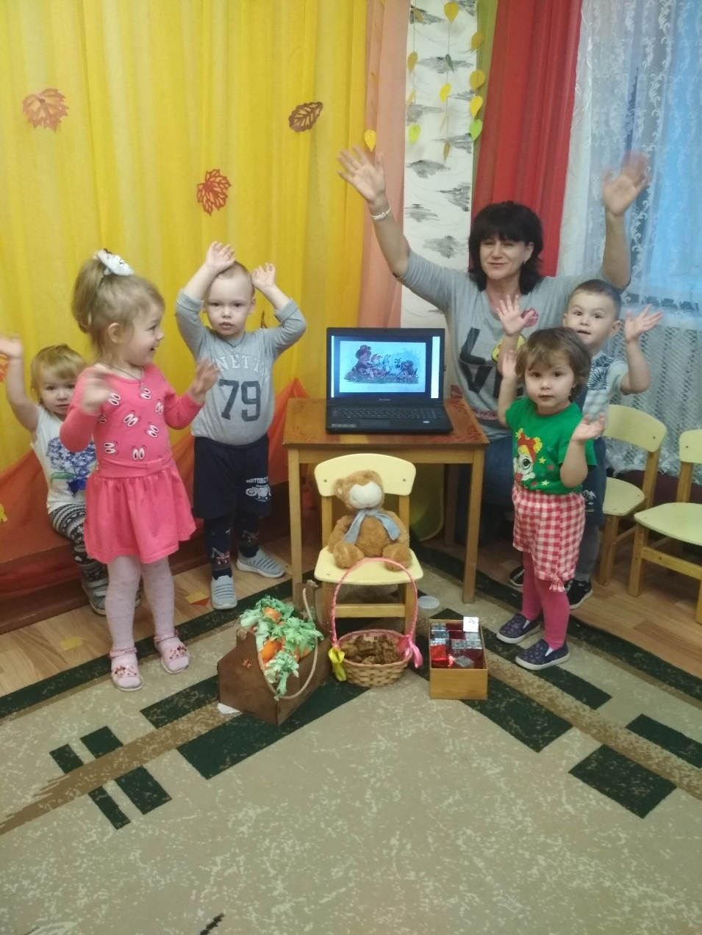
Возвращение ребят в детский сад!!!

